Slide 1

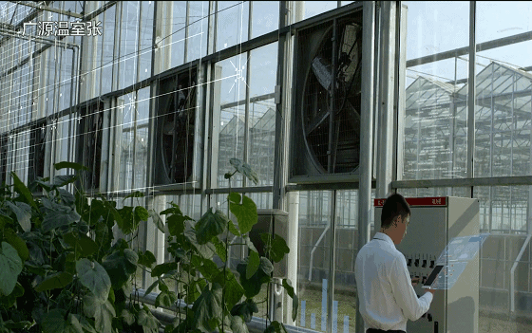

第三课
通风系统
主讲人：老师

Slide 2
1
了解农业中通风系统的作用
2
设计通风系统平面图
3
利用Python中实现通风系统

Slide 3


思考：
同学们，课室里什么时候最难受？是不是夏天没有风扇的课室最难受了。
同学们可以说说没有风扇的课室里是什么样的感受？
请举手发表你的看法。

Slide 4
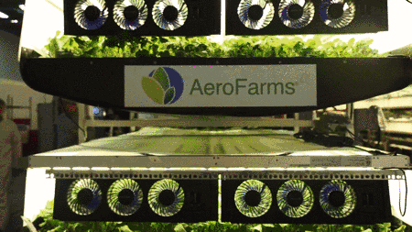
引入：
为什么农业中要设计风扇给农作物呢？
今天我们就一起来了解一下农业中的通风系统吧！

Slide 5
一、通风系统的作用

Slide 6
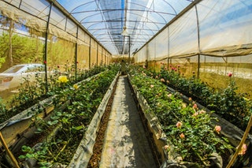

为什么要有通风系统
现在农业中为了更好地控制农作物的种植条件，已经越来越多温室大棚应用到农业生产中，这些大棚可以用于观赏盆栽的栽培；生产葡萄、草莓、西瓜、甜瓜、桃子等；或者是应用于林业的林木育苗；甚至是养殖业的养蚕、养鸡、养牛。

Slide 7
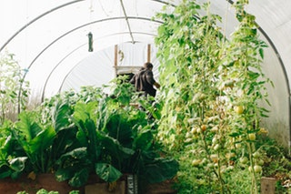
为什么要有通风系统
而这些大棚的组成则是有竹木结构、轻型钢材结构等作为骨架，然后覆盖塑料薄膜作为棚顶。这样就等于给里面的农作物一个房子，让它们不用被太阳过度的暴晒或者是被大风大雨所摧残。

Slide 8

为什么要有通风系统
但是正如我们在室内一样，如果把门窗都关上，自然会觉得闷热、局促、透不过气。通样植物在大棚里也会有这样的感觉，所以我们就需要设计一些环境调节的系统来控制大棚里的温度、湿度、光照、等等。
那么我们今天就一起来了解一下通风系统吧！

Slide 9
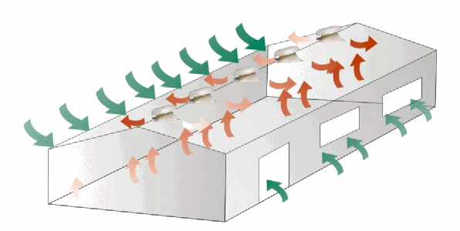
通风系统了解-农业中设计目的
1.农业中设计通风系统的目的（多见于温室大棚中）：
①排除多余热量，抑制高温 春、夏、秋季，白昼太阳辐射强烈，室外气温较高，温室在封闭管理时，室内气温可高于室外20℃以上。在完全不通风的情况下，室内气温甚至可超过50℃。通风可引入室外相对较低温度空气，排除室内多余热量，防止出现过高气温。

Slide 10
通风系统了解-农业中设计目的
②补充CO2，维持室内植物正常光合作用必要的CO2浓度，白昼时植物光合作用吸收CO2，室内CO2浓度降低。
③排除室内水汽，降低室内空气湿度
④促使室内空气流动，促进植物群落中的气体交换。

Slide 11
通风系统了解-设计时考虑因素
2.设计通风系统的时候应该考虑哪些因素：
①通风量能满足调节室内气温、湿度和其它成分。
②通风量能够根据不同的需求进行调节。
③气流的流动方向不能直接吹向植物、分布要均匀。
④设备要对植物的遮荫面积小。

Slide 12
通风系统了解-工作原理
3.通风系统的工作原理：
①自然通风：
借助设施内外的温度差产生的“热压”或室外自然风力产生的“风压”促使空气流动。
优点：投资小、不需要额外的动力。
缺点：通风能力有限、通风效果受自然环境因素影响大。
适用范围：开放式畜禽舍、日光温室和塑料大棚。

Slide 13
通风系统了解-工作原理
②机械通风：
借助风扇等设备产生风压控制空气流动。
优点：通风能力强、效果稳定；可以在空气进入室内前进行加温或者降温处理，进行温度调节等；便于控制风量。
缺点：设备成本较高、需要耗电、会遮挡阳光、会产生噪音。
适用范围：密闭式或大型畜禽舍、大型温室大棚。

Slide 14

通风系统设计
我们了解通风系统的构成、考虑因素、工作原理后，我们能不能设计一个通风系统呢？
请同学们尝试画出农业大棚，在这基础上设计一个通风系统。
通过自己设计通风系统有助于我们更好理解程序设计流程。

Slide 15
二、设计通风系统平面图

Slide 16

设计通风系统
1.在纸上先画出一个简单的温室大棚或者大型畜禽舍。
2.在大棚或者畜禽舍中画出通风系统。（风扇的安装方向、位置、等都需要标记出来）
3.请完成了的同学向大家介绍自己设计的通风系统。（介绍设计的目的、原理、特点）

Slide 17
三、利用Python中实现通风系统

Slide 18
通过Python实现控制风扇
在设计好通风系统后，最后的步骤就是通过Python来控制风扇，模拟实现通风系统了！因为现实生活中的通风系统相当复杂，所以这节课我们只需要实现控制风扇即可。
需要注意的是，通风系统如果24小时不间断地开启，会造成不必要的浪费，所以我们可以设计一个定时功能，在到达设定时间开启，和到达设定时间关闭，达到节约能耗的目的。

Slide 19

运行源程序
由于代码较为复杂，我们可以先运行源程序，查看风扇开启和关闭的效果，了解程序是如何运行的，了解程序代码如何实现定时开关的功能。

Slide 20
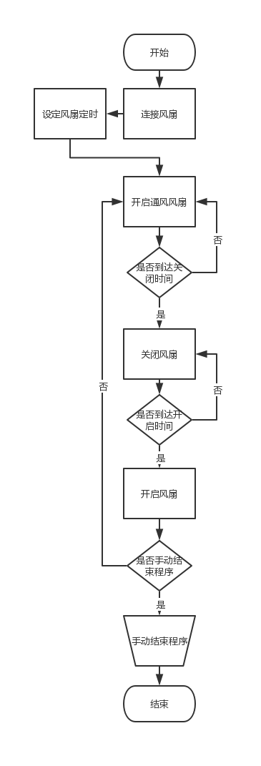

通风系统实验
通风系统实验要求：
1. 观察流程图、思维导图，判断程序具有什么功能。
2. 实验器材有网关节点、风扇模块节点。
3. 以小组的形式完成实验。

Slide 21
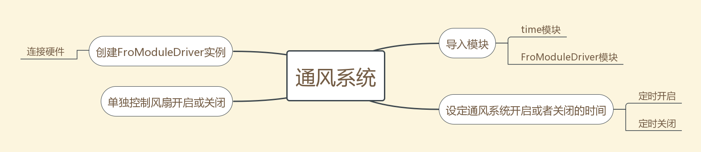
利用温度值控制风扇
思维导图

Slide 22

编程注意事项
以小组的形式讨论 5分钟，确定程序的功能，而非盲目开始。
胆大心细，碰见程序出错，需要镇定，查看错误提示，根据错误提示查找正确答案。
注意标点符号等中英文状态，需要使用英文状态的标点符号输入。

Slide 23

通过Python实现通风系统
最后展示编程示例，我们来看看老师编好的代码示例，如果完成的同学对照自己的代码，看看有没有错误，没有完成的同学也要思考代码哪里没完成。

Slide 24
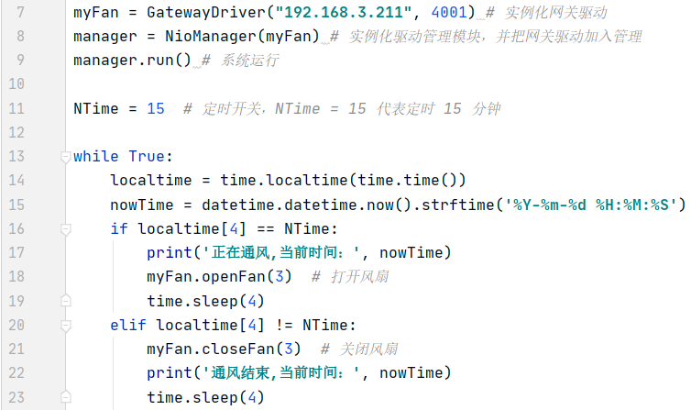
通过Python实现通风系统
编程示例：
NTime是设定的时间，每个小时的第15分钟，开启风扇，随后一分钟关闭风扇。

Slide 25

播报温湿度
通过本节课的学习和体验，我们了解了农业中通风系统的重要性和工作原理，大家可以在课后观察一下身边有没有类似的大棚或者畜禽舍，有的话可以尝试去分析一下它们的工作原理，身边没有的话可以到网上查阅更多温室大棚的相关资料，我们下节课再一起了解一下农业中的光照系统！

Slide 26

课后实验&思考
1.和朋友分享今天学习的关于农业通风系统的知识。
2.尝试自己探索更多关于农业通风系统的知识。

Slide 27

感谢您的聆听

